Slide 1
STORYBOARD GAME INTERAKTIF PEMBELAJARAN IPAS
BAB 6: MENGEMBARA DI JAGAT RAYA
Judul Game: Detektif Planet: Misi Menyusun Tata Surya

Slide 2
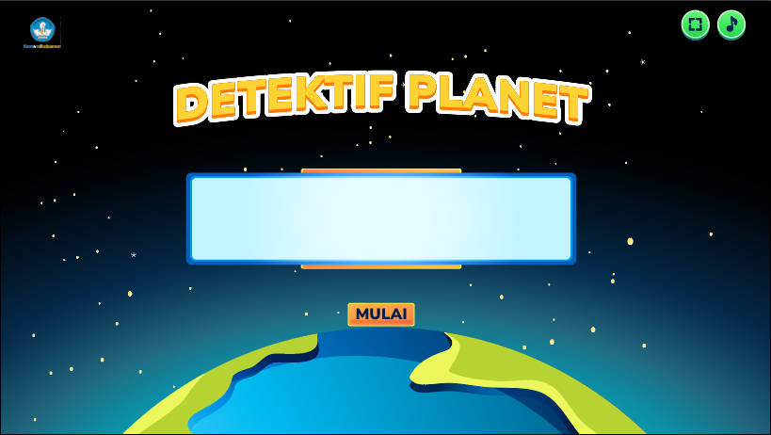
SC-01
VISUAL | NARATOR/VO/DESKRIPSI
 | VO (Voice Over) Narator: “Ayo kita bermain sambil belajar! Misi kita hari ini adalah mengenali karakteristik planet sekaligus menentukan jalur orbit yang tepat di tata surya. Tebak planet apakah aku, lalu letakkan di orbit yang benar. Jadilah Detektif Planet yang hebat!” Aksi: Pengguna mengklik tombol “Mulai Bermain” Carousel: Tujuan pembelajaran Kamu dapat menjelaskan tentang sistem tata surya Kamu dapat mengidentifikasi karakteristik dari setiap planet Misi: Menebak planet apakah aku, lalu menyusun Planet pada orbit yang tepat.

Slide 3
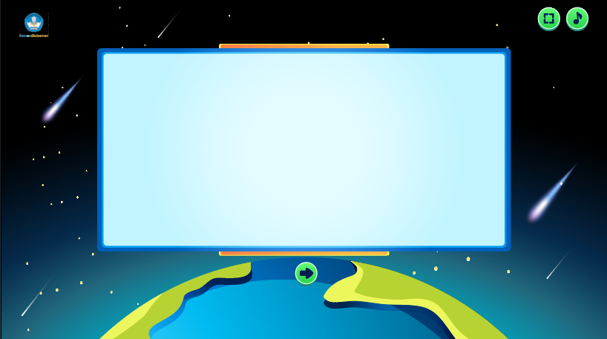
SC-02
VISUAL | NARATOR/VO/DESKRIPSI
 | System: - Pop up akan muncul otomatis, dan bisa di hide/minimize Aksi: - Murid membaca soal karakteristik planet yang muncul di papan pertanyaan. - Murid menyeret (drag) gambar planet dari inventory ke jalur orbit yang dianggap benar. Feedback : - Jika salah orbit/salah tebak: Sfx buzz error. Poin berkurang (-6,25) - Jika benar: Sfx denting bel, poin bertambah (+12,5) VO: “Baca soalnya dengan teliti, lalu seret gambar planet ke jalur orbit yang paling tepat! Kalau jawabanmu benar, skor akan bertambah. Jika keliru, ayo geser dan coba lagi sampai pas!”
Cara Bermain:
Teman-teman bisa membaca dan mencermati ciri-ciri unik planet yang muncul pada papan pertanyaan.
Ambil gambar planet dari kotak planet, lalu seret dan letakkan pada jalur lingkaran orbit yang menurut kalian paling benar.
Jika jalur orbitmu sudah tepat, skormu langsung bertambah!
Jika posisinya masih keliru, skormu berkurang dan kamu bisa coba lagi ke jalur orbit yang benar!

Slide 4
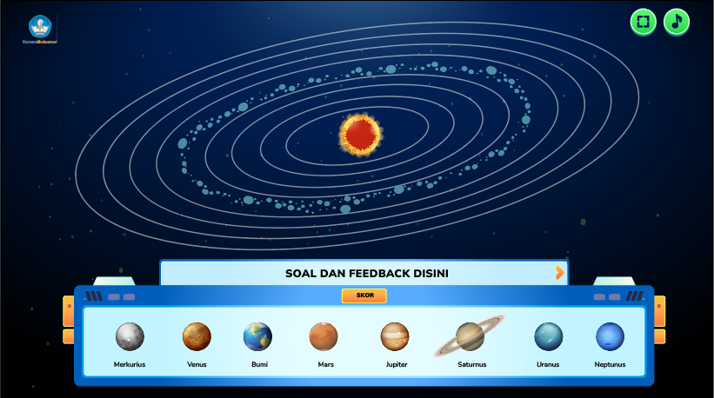
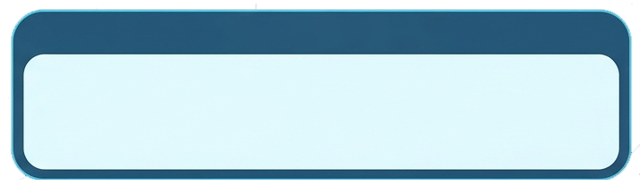
SC-03
VISUAL | NARATOR/VO/DESKRIPSI
 | Pertanyaan di layar: "Ukuran ku sedikit lebih kecil dari Bumi. Suhu ku lebih panas dari Merkurius karena lapisan karbondioksida tebal. Apakah aku?" Logika & Feedback: - Murid harus memilih gambar planet Venus dan menaruhnya di orbit. - Jika Benar: Muncul teks apresiasi: "Hebat! Itu adalah Planet Venus!" - Skor bertambah (+12,5 poin). - Jika Salah: Sfx buzz error. Planet tidak mau menempel di orbit dan kembali lagi ke menu pilihan. - Skor berkurang (-6,25 poin).
Tepat sekali! Itu adalah Venus si planet terpanas!

Slide 5
SC-04
VISUAL | NARATOR/VO/DESKRIPSI
 | Pertanyaan di layar: "Aku dikenal sebagai Planet Merah, memiliki gunung berapi raksasa. Siapakah aku?“ Logika & Feedback: - Murid harus memilih gambar planet Mars dan menaruhnya di orbit. - Jika Benar: Muncul teks apresiasi: "Hebat! Itu adalah Planet Mars!" - Skor bertambah (+12,5 poin). - Jika Salah: Sfx buzz error. Planet tidak mau menempel di orbit dan kembali lagi ke menu pilihan. - Skor berkurang (-6,25 poin).
Keren! Kamu benar, itu Mars si planet merah!

Slide 6
SC-05
VISUAL | NARATOR/VO/DESKRIPSI
 | Pertanyaan di layar: "Aku adalah planet terbesar di tata surya, memiliki banyak bulan. Siapakah aku?“ Logika & Feedback: - Murid harus memilih gambar planet Jupiter dan menaruhnya di orbit. - Jika Benar: Muncul teks apresiasi: "Hebat! Itu adalah Planet Jupiter!" - Skor bertambah (+12,5 poin). - Jika Salah: Sfx buzz error. Planet tidak mau menempel di orbit dan kembali lagi ke menu pilihan. - Skor berkurang (-6,25 poin).
Mantap! Jawabannya benar, itu planet Jupiter!

Slide 7
SC-06
VISUAL | NARATOR/VO/DESKRIPSI
 | Pertanyaan di layar: "Aku adalah planet terkecil dan aku terletak dekat dengan Matahari. Apakah aku?" Logika & Feedback: - Murid harus memilih gambar planet Merkurius dan menaruhnya di orbit. - Jika Benar: Muncul teks apresiasi: "Hebat! Itu adalah Planet Merkurius!" - Skor bertambah (+12,5 poin). - Jika Salah: Sfx buzz error. Planet tidak mau menempel di orbit dan kembali lagi ke menu pilihan. - Skor berkurang (-6,25 poin).
Luar biasa! Kamu berhasil menebak planet Merkurius!

Slide 8
SC-07
VISUAL | NARATOR/VO/DESKRIPSI
 | Pertanyaan di layar: "Aku satu-satunya planet yang diketahui memiliki kehidupan. Memiliki air di permukaan dan atmosfer yang melindungi makhluk hidup. Siapakah aku? Logika & Feedback: - Murid harus memilih gambar planet Bumi dan menaruhnya di orbit. - Jika Benar: Muncul teks apresiasi: "Hebat! Itu adalah Planet Bumi!" - Skor bertambah (+12,5 poin). - Jika Salah: Sfx buzz error. Planet tidak mau menempel di orbit dan kembali lagi ke menu pilihan. - Skor berkurang (-6,25 poin).
Keren! Kamu benar, itu rumah kita tercinta, Planet Bumi!

Slide 9
SC-08
VISUAL | NARATOR/VO/DESKRIPSI
 | Pertanyaan di layar: "Aku terlihat sangat cantik dengan cincin besar yang melingkari tubuhku. Aku adalah planet raksasa gas yang paling ikonik di tata surya. Siapakah aku?" Logika & Feedback: - Murid harus memilih gambar planet Saturnus dan menaruhnya di orbit. - Jika Benar: Muncul teks apresiasi: "Hebat! Itu adalah Planet Saturnus!" - Skor bertambah (+12,5 poin). - Jika Salah: Sfx buzz error. Planet tidak mau menempel di orbit dan kembali lagi ke menu pilihan. - Skor berkurang (-6,25 poin).
Keren! Kamu benar, itu Saturnus si planet bercincin indah!

Slide 10
SC-09
VISUAL | NARATOR/VO/DESKRIPSI
 | Pertanyaan di layar: "Aku dikenal sebagai planet yang unik karena poros rotasiku yang miring sampai hampir rebah, sehingga aku seolah berguling di orbitku. Siapakah aku?“ Logika & Feedback: - Murid harus memilih gambar planet Uranus dan menaruhnya di orbit. - Jika Benar: Muncul teks apresiasi: "Hebat! Itu adalah Planet Uranus!" - Skor bertambah (+12,5 poin). - Jika Salah: Sfx buzz error. Planet tidak mau menempel di orbit dan kembali lagi ke menu pilihan. - Skor berkurang (-6,25 poin).
Hebat! Itu memang planet Uranus yang berputar miring!

Slide 11
SC-10
VISUAL | NARATOR/VO/DESKRIPSI
 | Pertanyaan di layar: "Aku adalah planet terjauh dari Matahari, sering disebut sebagai planet biru yang dingin dan berangin sangat kencang. Siapakah aku?" Logika & Feedback: - Murid harus memilih gambar planet Neptunus dan menaruhnya di orbit. - Jika Benar: Muncul teks apresiasi: "Hebat! Itu adalah Planet Neptunus!" - Skor bertambah (+12,5 poin). - Jika Salah: Sfx buzz error. Planet tidak mau menempel di orbit dan kembali lagi ke menu pilihan. - Skor berkurang (-6,25 poin).
Tepat sekali! Itu adalah Neptunus dengan angin badai terkuatnya!

Slide 12
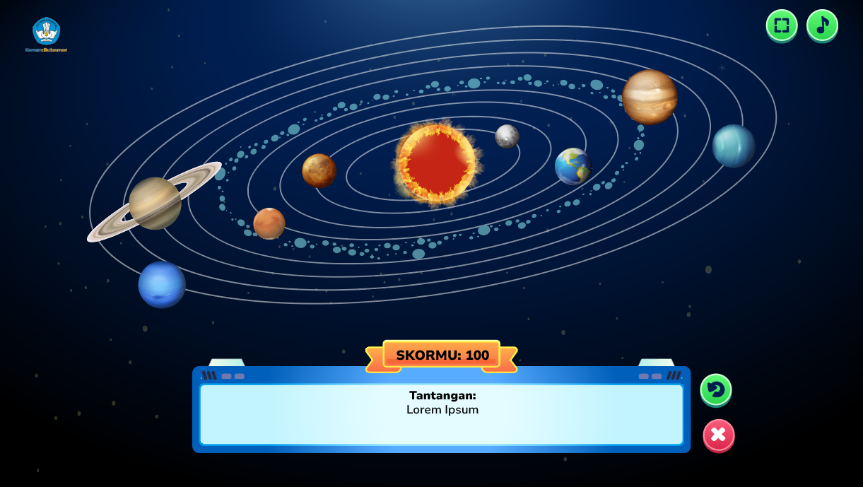
SC-11
VISUAL | NARATOR/VO/DESKRIPSI
 | TEKS TANTANGAN: "MISI SELESAI! KAMU HEBAT!" “Tantangan: Mengapa posisi planet dalam tata surya tidak boleh tertukar? Apa dampak buruknya jika Bumi bertukar tempat dengan Merkurius bagi kehidupan makhluk hidup? Yuk, Tuliskan Jawaban Kalian di Buku catatan! Sampai jumpa!” Background animasi tata surya bergerak. Navigasi: [ ↺ MAIN LAGI ] & [ KELUAR]

